Slide 1
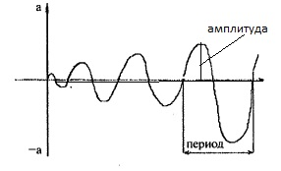

F –Частота
T – период
Notes:
Звуковой сигнал представлен в виде функции времени, то есть значением давления воздуха в каждый момент времени. Амплитуда сигнала определяет громкость.
Частота сигнала - количество периодов, происходящих в секунду. Частота измеряется в герцах. Частота 20 кГц означает, что в секунду происходит 20 000 периодов.
Частота определяет тон звука (ноту).

Slide 2
Диапазон частот , воспринимаемый человеческим ухом:
f=20 Гц – 20 кГц.
Наибольшая чувствительность f= 2 кГц – 5 кГц.
Разговорная речь в диапазоне f=200Гц – 4 кГц.

Slide 3
Уровень звука (громкость) измеряется в децибелах.
1 дб =10log(P/P0)
P₀- порог слышимости – самый слабый звук, который способен услышать человек с нормальным слухом
P₀ - соответствует звуковое давление 20 мкПа на частоте 1 кГц.
Р - уровень мощности измеряемого сигнала
Notes:
Децибелл (дБ) — логарифмическая мера измерения мощности Р относительно условно принятого нулевого уровня

Slide 4
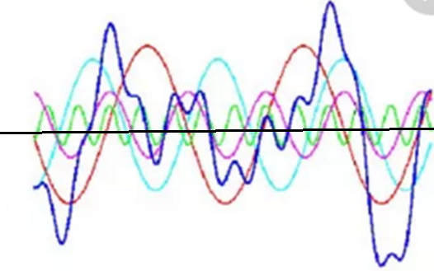
Синий график – сумма четырех гармоник
Notes:
Все аналоговые устройства в той или иной степени обладают нелинейными передаточными характеристиками — проходящий через них гармонический (чисто синусоидальный) сигнал «обрастает» гармониками — составляющими с частотами, кратными основной.

Slide 5
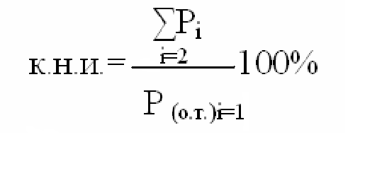
Коэффициент нелинейных искажений
(коэффициент гармоник)
Notes:
Мерой искажений, вносимых нелинейностью, является коэффициент гармоник, он же коэффициент нелинейных искажений (к.н.и.), который определяется как отношение мощности гармоник выходного сигнала к мощности основного тона:
Эти искажения вносят все элементы тракта, так что их всюду стремятся минимизировать. Для современных высококачественных усилителей считается хорошим значение к.н.и. в десятые и сотые доли процента, для электромеханических преобразователей (особенно динамиков) значения гораздо выше.

Slide 6
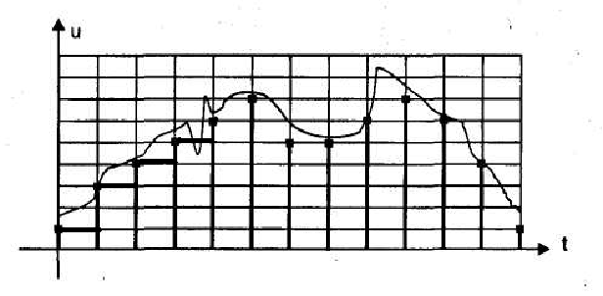
Оцифровка аналогового сигнала
импульсно-кодовая модуляция (ИКМ) или РСМ (Pulse-Code Modulation)
Notes:
Недостатки аналогового хранения-
1 износ (старение) носителей
2 искажение сигнала при тиражировании (потери при каждой перезаписи)
Что касается хранения информации, то и здесь аналоговая форма наиболее уязвима — грампластинки «запиливаются», магнитные ленты осыпаются и размагничиваются, в результате ранее записанный сигнал при воспроизведении силь­но искажается. Потери происходят и при тиражировании — каждая перезапись или перепечатка вносит свою долю искажений.
Для оцифровки аналогового сигнала применяется дискретизация по времени и квантование по уровню. Это означает, что регулярно с частотой дискретизации производятся выборки мгновенного значения аналогового сигнала (рис. 12.1). Эти выборки квантуются при помощи аналогово-цифрового преобразователя АЦП (ADC — Analog-Digital Converter). На выходе АЦП информация представляется в виде двоичного кода — то есть числом, которое может принимать одно из множества дискретных значений, определяемых разрядностью преобразователя. Очевидно, чем выше разрядность, тем точнее это число может представлять мгновенное значение аналогового сигнала.
Для высококачественной передачи музыки разрядность преобразователя должна составлять, по крайней мере, 16 бит, что имеется в аудио-CD.
Такой способ цифрового представления сигналов называется импульсно-кодовой модуляцией (ИКМ) или РСМ (Pulse-Code Modulation).
Поток данных РСМ представляет собой последовательность мгновенных значений или выборок (samples) в двоичном коде.
Если применяемые преобразователи имеют линейную характеристику (мгновенное значение напряжения сигнала пропорционально коду), то данная модуляция называется линейной (Linear PCM).
В случае линейной ИКМ кодер и декодер не выполняют преобразования информации, а только занимаются упаковкой/распаковкой бит в байты и слова данных.

Slide 7
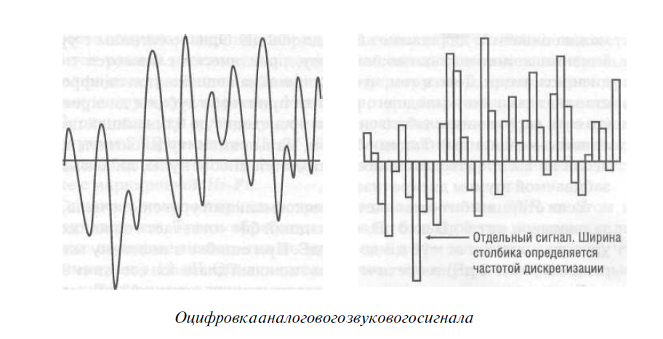
Notes:
На выходе АЦП информация представляется в виде двоичного кода — то есть числом, которое может принимать одно из множества дискретных значений, определяемых разрядностью преобразователя. Очевидно, чем выше разрядность, тем точнее это число может представлять мгновенное значение аналогового сигнала.
Слева – аналоговый сигнал, справа - цифровой

Slide 8
теорема Котельникова:
для адекватного восстановления частота дискретизации должна быть больше удвоенной частоты высших спектральных составляющих входного сигнала.
Notes:
Выбор частоты дискретизации определяется теоремой Котельникова:
для адекватного восстановления частота дискретизации должна быть больше удвоенной частоты высших спектральных составляющих входного сигнала. Чтобы не интересующие нас более высокие частоты не искажали оцифровку, они должны быть тщательно отфильтрованы. В том же CD частота 44,1 кГц позволяет воспроизводить сигнал в полосе до 20 кГц — весь слышимый спектр.
Обратное преобразование выполняется с помощью цифро-аналогового преобразователя ЦАП (DAC — Digital-Analog Converter), на вход которого поступает цифровой поток с той же частотой. Аналоговый сигнал после ЦАП должен быть опять-таки отфильтрован — частоты выше половины частоты квантования подавляются. К устройству ЦАП предъявляют те же требования по разрядности, линейности и монотонности. Разрядность АЦП и ЦАП может и не совпадать — эффективная разрядность тракта будет определяться наименьшим значением (включая разрядность находящегося между ними цифрового канала передачи или хранения информации.

Slide 9
Интенсивность потока (bit rate)
определяется как произведение частоты дискретизации (sample rate) на разрядность канала и на число каналов.
Аудио-CD дает поток
44 100 х16х2= 1411 200 бит/с (стерео).

Slide 10
Некоторые алгоритмы сжатия
ДИКМ (DPCM):
=R бит
i
t
Rк= 16 - 8 бит
Notes:
Поток данных можно сократить, если использовать несложный алгоритм сжатия, применяемый в системе дельта-ИКМ (ДИКМ), она же DPCM (Differential Pulse-Code Modulation). Упрощенно этот алгоритм выглядит так: в цифровом потоке передаются не сами мгновенные отсчеты, а масштабированная разность реального отсчета и его значения, сконструированного кодеком по ранее сгенерированному им потоку данных. Разность передается с меньшим числом разрядов, чем сами отсчеты. В АДИКМ (адаптивная | ДИКМ, или ADPCM — Adaptive Differential Pulse-Code Modulation) масштаб разности определяется по предыстории — если разность монотонно растет, маcштаб увеличивается, и наоборот.

Slide 11
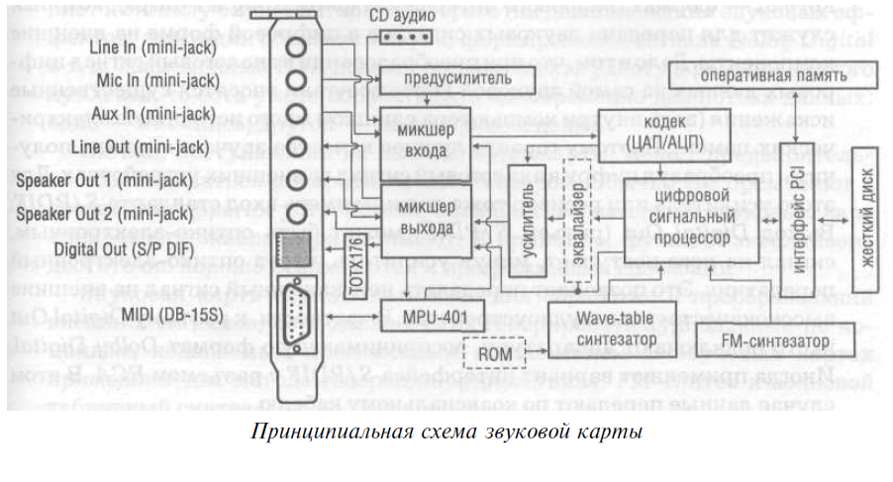
Notes:
Мураховский

Slide 12
Современн звуковая карта
имеет 16-битный стереофонический цифро-аналоговый и аналого-цифровой преобразователи,
обеспечивает запись и воспроизведение стереозвука с качеством лазерного диска (частота преобразования 44 100 Гц).
Обязательны поддержка полного «дуплекса» (возможность одновременной записи и воспроизведения звука) и наличие синтезатора, основанного на технологии Wave Table (волнового табличного) синтеза

